Slide 1
Conversor de Unidades RESTful .NET
⇄
UNIVERSIDAD DE LAS FUERZAS ARMADAS ESPE · ARQUITECTURA DE SOFTWARE
TI.1.4 · PAO 2026-51 · NRC 36884 · Grupo 1
API REST sin base de datos para temperatura, longitud y masa, con clientes de consola, escritorio, web y móvil
Integrantes: Wilmer Buestan · Jefferson Masapanta · Moises Benalcazar
Tutor: Ing. Eduardo Mauricio Campaña Ortega
Fecha: 28/10/2026
Notes:
Presentación del proyecto TI.1.4: un API REST en .NET sin base de datos y cuatro clientes que lo consumen. Es la versión REST del TI.1.2 SOAP.

Slide 2
Un API, cuatro clientes
1
4
17
0
API REST en
ASP.NET Core .NET 9
clientes: consola,
escritorio, web y móvil
recursos: login +
16 conversiones
bases de datos:
todo en memoria
Objetivo: exponer la misma lógica del TI.1.2 como recursos REST: .NET Framework, .NET 8 y .NET MAUI la consumen solo con HttpClient y JSON.
Notes:
La lógica está en un solo lugar (el servidor) y cuatro tecnologías distintas la consumen por HTTP y JSON.

Slide 3
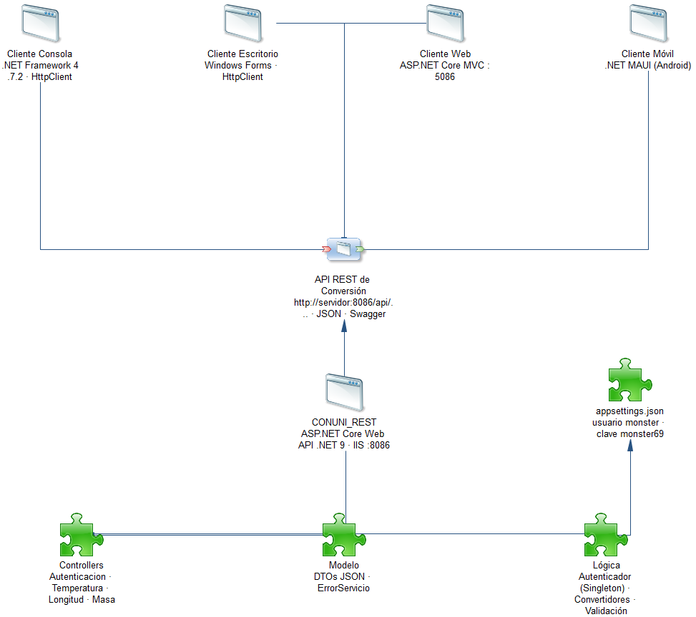
Arquitectura de la solución
1
REST + JSON
Verbos HTTP sobre recursos, IIS :8086
2
Swagger
/swagger documenta y prueba el API (OpenAPI)
3
Capas
Controllers → Lógica (la misma del TI.1.2)
4
Sin BDD
Credenciales en appsettings.json, cálculo en memoria
Notes:
Los cuatro clientes hablan HTTP con el API publicado en IIS :8086. El servidor se organiza en Controllers, Modelo y Lógica; las credenciales están en appsettings.json.

Slide 4
Los recursos del API
°C
GET /api/temperatura/
m
GET /api/longitud/
kg
GET /api/masa/
celsiusAFahrenheit?valor=
fahrenheitACelsius?valor=
celsiusAKelvin?valor=
kelvinACelsius?valor=
fahrenheitAKelvin?valor=
kelvinAFahrenheit?valor=
metrosAPies?valor=
piesAMetros?valor=
metrosAPulgadas?valor=
pulgadasAMetros?valor=
kilometrosAMillas?valor=
millasAKilometros?valor=
kilogramosALibras?valor=
librasAKilogramos?valor=
gramosAOnzas?valor=
onzasAGramos?valor=
Nunca bajo el cero absoluto
(−273.15 °C · −459.67 °F · 0 K)
No negativa
1 ft = 0.3048 m · 1 mi = 1.609344 km
No negativa
1 lb = 0.45359237 kg · 1 oz = 28.349523125 g
+ POST /api/autenticacion/login { usuario, clave } → 200 | 401 · Errores: { codigo, mensaje }
Notes:
Cada conversión es un recurso GET con el parámetro 'valor'. El login es un POST con JSON.

Slide 5
Así viaja una conversión por REST
Petición
200 OK
GET /api/temperatura/celsiusAFahrenheit
?valor=100 HTTP/1.1
Host: IP-DEL-SERVIDOR:8086
Accept: application/json
POST /api/autenticacion/login HTTP/1.1
Content-Type: application/json
{ "usuario": "monster",
"clave": "monster69" }
{ "categoria": "Temperatura",
"operacion": "celsiusAFahrenheit",
"valor": 100, "unidadOrigen": "°C",
"unidadDestino": "°F", "resultado": 212 }
400 Bad Request (−300 °C)
{ "codigo": "VALOR_INVALIDO",
"mensaje": "La temperatura no puede
ser menor al cero absoluto
(-273.15 °C)." }
401 → { "codigo": "REGLA_NEGOCIO",
"mensaje": "...Intentos restantes: 2." }
Notes:
A la izquierda, la petición que envían los clientes. A la derecha, la respuesta 200 y el error 400 cuando el valor es imposible.

Slide 6
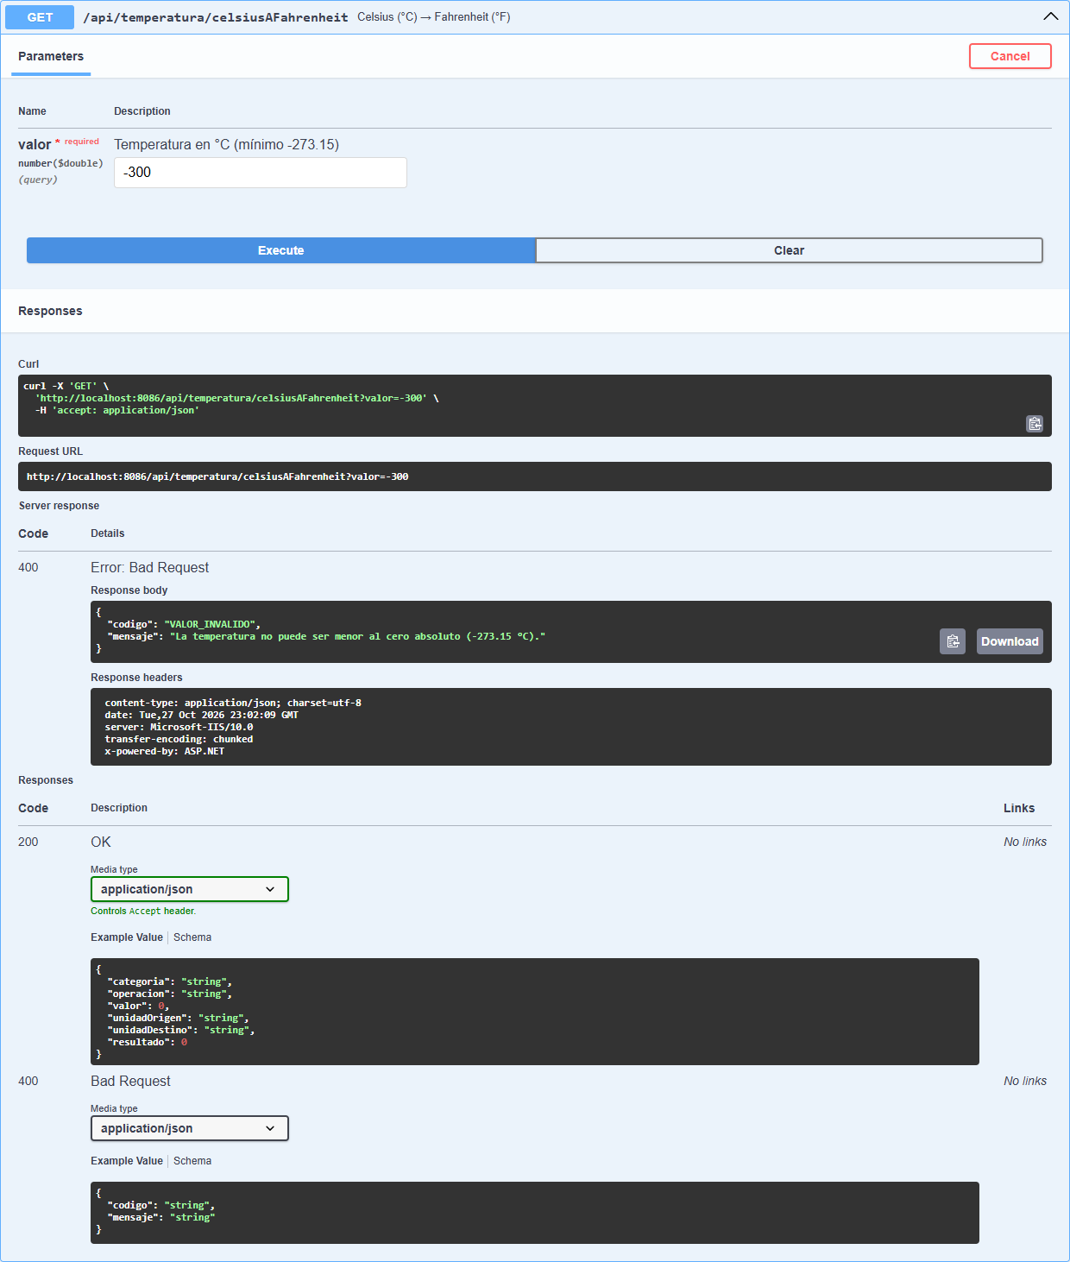
Swagger: el contrato vivo del API
http://servidor:8086/swagger
Generado por Swashbuckle desde los controladores y sus comentarios ///
Try it out → Execute: muestra la URL real, el código HTTP y el JSON
Documento OpenAPI en /swagger/v1/swagger.json
La raíz del servidor redirige a /swagger
Notes:
Swagger reemplaza al WSDL: describe el API con OpenAPI y permite probar cada recurso desde el navegador.

Slide 7
Del TI.1.2 (SOAP) al TI.1.4 (REST)
Aspecto | SOAP · TI.1.2 | REST · TI.1.4
Servidor | WCF · .NET Framework 4.7.2 · IIS :8085 | ASP.NET Core Web API · .NET 9 · IIS :8086 (Hosting Bundle)
Formato | Sobre SOAP en XML | JSON
Contrato | WSDL (?wsdl) | OpenAPI · Swagger (/swagger)
Invocación | POST + cabecera SOAPAction | Verbo HTTP + URL del recurso
Errores | SOAP Fault con ErrorServicio | Código HTTP + { codigo, mensaje }
Clientes | ChannelFactory o sobre XML a mano | HttpClient + JSON, sin paquetes extra
Red | Publicar en IIS (script) | Publicar en IIS con el Hosting Bundle (script)
Notes:
La capa Lógica no cambió: solo la forma de exponerla y la clase Servicio de cada cliente.

Slide 8
Decisiones de diseño
1
Lógica reutilizada
2
Errores con código HTTP
3
Clave en el cuerpo
Los mismos convertidores y validaciones del TI.1.2, sin cambios
400 valor inválido · 401 credenciales · cuerpo { codigo, mensaje }
El login es POST con JSON: la clave nunca viaja en la URL
4
Sin paquetes en clientes
5
Publicado en IIS
6
Patrón Singleton
HttpClient + JSON incluidos en .NET Framework, .NET 8 y MAUI
Sitio CONUNI_REST :8086 con publicar_iis.ps1; encendido siempre
Autenticador, ClienteConversion y ClienteRest con una sola instancia
Notes:
Mejoras que hacen al sistema más correcto, más fácil de mantener y más claro para el usuario.

Slide 9
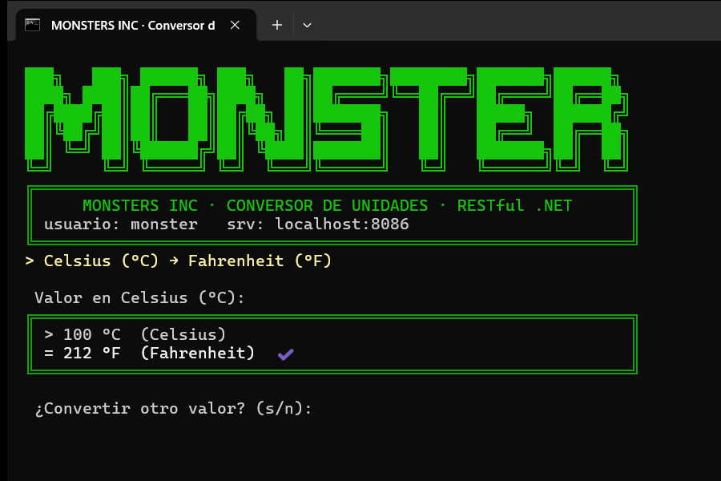
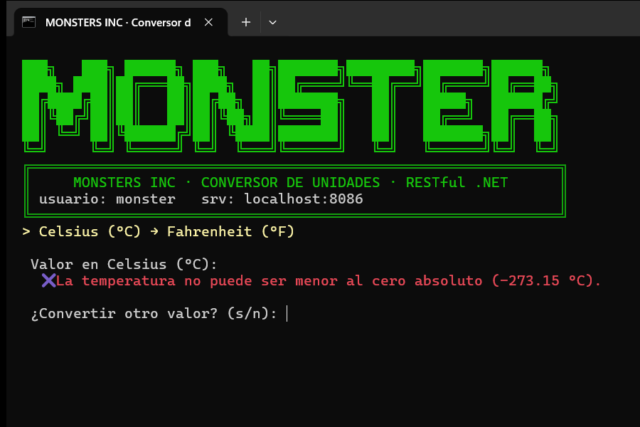
Cliente de consola · CLICON
.NET Framework 4.7.2 · HttpClient · DataContractJsonSerializer · MVC
Login con clave oculta (los 3 intentos los cuenta el servidor)
401 → «Intentos restantes: N»
Menú de categorías y conversiones
Acepta coma o punto decimal
URL del servidor en App.config
Notes:
El cliente más simple: sirve para comprobar que el API responde.

Slide 10
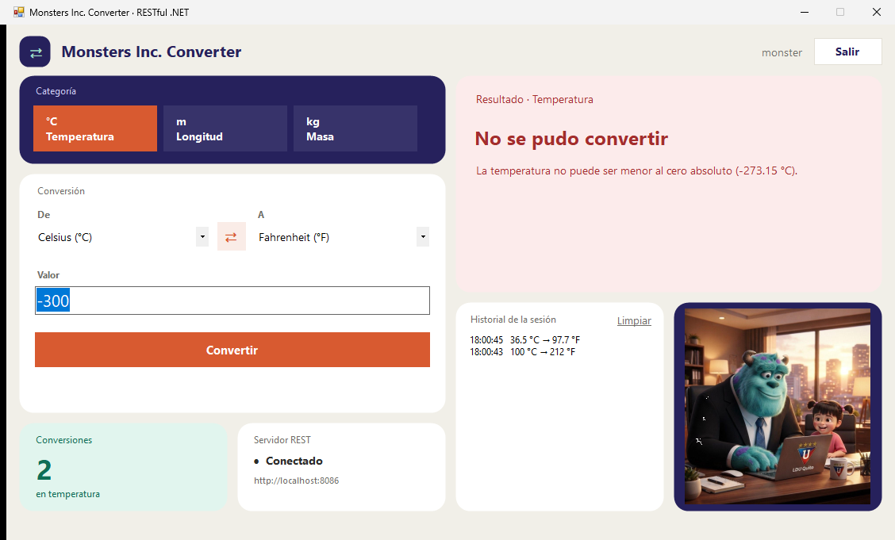
Cliente de escritorio · CLIESC
Windows Forms · .NET Framework 4.7.2 · llamadas asíncronas
Cuadrícula Bento con color por categoría
Listas De / A: solo destinos válidos
Botón ⇄ para intercambiar unidades
Historial de la sesión
Errores del servidor en rojo
Notes:
Una sola clase PanelConversion sirve para las tres categorías; el ClienteConversion es el mismo de la consola.

Slide 11
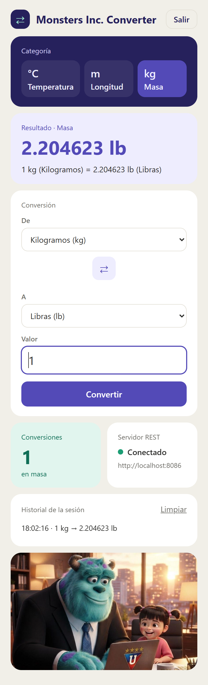
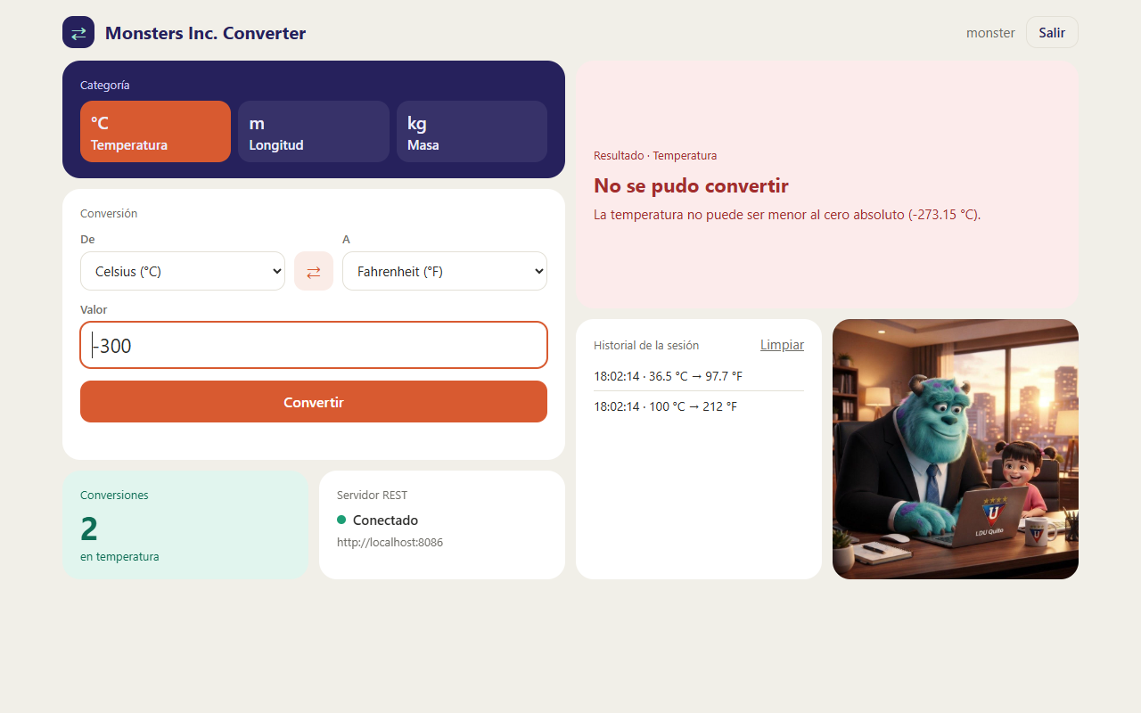
Cliente web · CLIWEB
ASP.NET Core MVC · .NET 8 · HttpClient + System.Net.Http.Json
Sesión: sin login no se entra a /Conversion
PostAsJsonAsync y GetAsync asíncronos
Token antifalsificación en formularios
Historial guardado en la sesión
Diseño adaptable a celular
Notes:
Mismo diseño que el escritorio; en celular el menú pasa arriba.

Slide 12
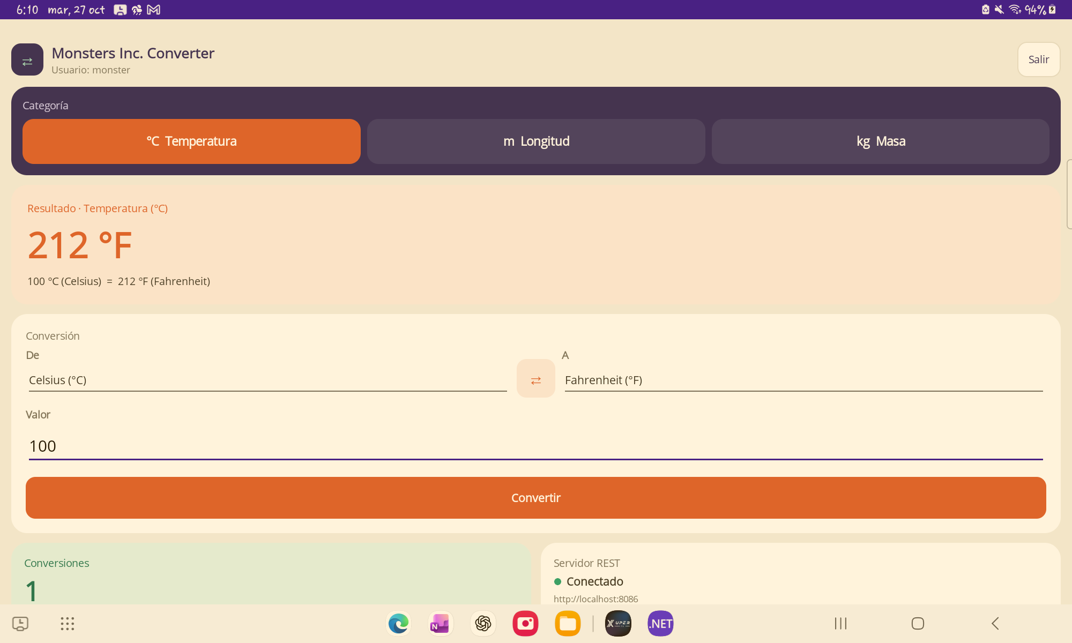
Cliente móvil · CLIMOV
.NET MAUI (sucesor de Xamarin) · C# · Android · HttpClient
Probado en una tablet Samsung real
Por cable (adb reverse) y por WiFi
JSON con System.Net.Http.Json
Singleton: ClienteRest y Controlador
URL del servidor guardada en la app
using var r = await _http.PostAsJsonAsync(
new Uri(base_, "api/autenticacion/login"), new SolicitudLogin(usuario, clave));
if (r.StatusCode == HttpStatusCode.Unauthorized) return false;
using var c = await _http.GetAsync(new Uri(base_, $"api/{ruta}?valor={valor}"));
return (await c.Content.ReadFromJsonAsync<RespuestaConversion>()).Resultado;
Notes:
App «Conversor REST» instalada en una tablet; convive con la app SOAP del TI.1.2.

Slide 13
Despliegue en red por roles
1
Integrante 1
2
Integrante 2
3
Integrante 3
Servidor + consola
Web + escritorio
Móvil
Publica el API en IIS con publicar_iis.ps1 (sitio CONUNI_REST, puerto 8086 y firewall)
Otra PC: App.config y appsettings.json con la IP del servidor
Tablet real por WiFi: URL del servidor en el login de la app
http://IP-DEL-SERVIDOR:8086
Prueba rápida desde cualquier equipo: http://IP-DEL-SERVIDOR:8086/swagger. Todos en la misma red WiFi.
Notes:
Cada integrante usa su propio equipo; el servidor abre el puerto 8086 y los clientes apuntan a la IP de Wi-Fi de la PC del servidor.

Slide 14
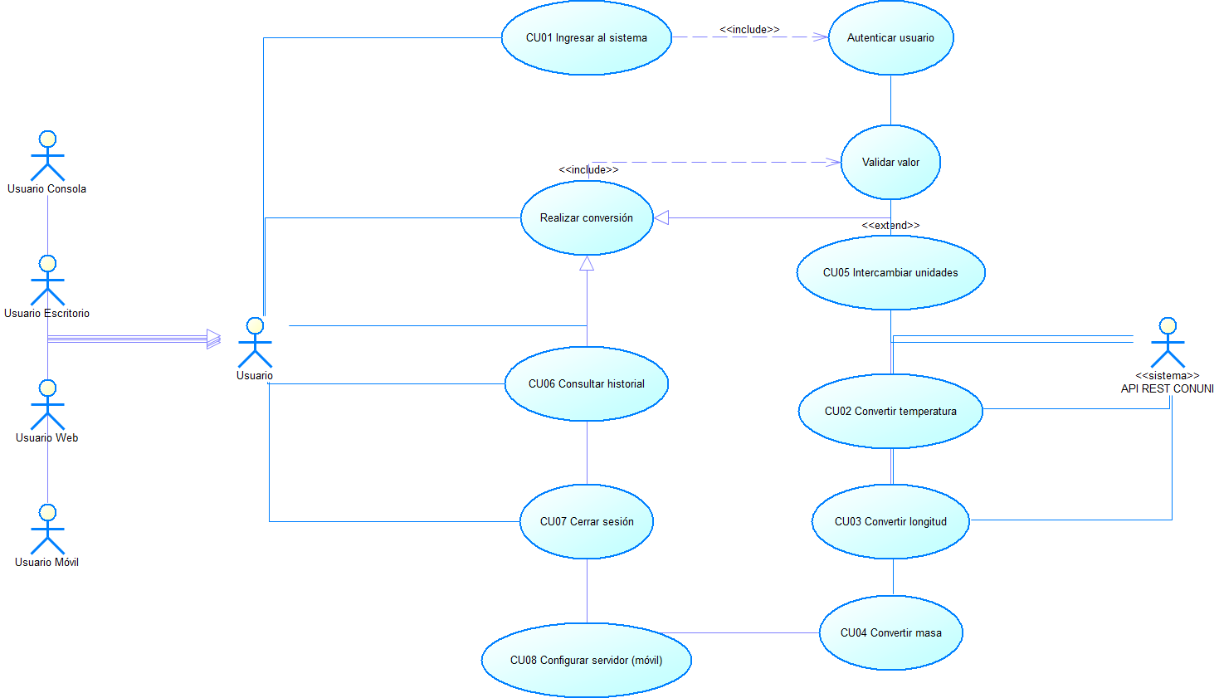
Casos de uso
8 casos de uso
Realizar conversión generaliza temperatura, longitud y masa
Incluye la validación del valor
Intercambiar unidades la extiende
El API REST es un actor secundario
Notes:
Detalle en el ECUD: actores, flujos básicos y alternos de cada caso.

Slide 15
Pruebas realizadas
Caso | Entrada | Resultado
Login correcto / incorrecto | monster / monster69 | 200 · 401 «Intentos restantes: 2»
Celsius → Fahrenheit | 100 | 212
Coma decimal | 36,5 °C | 97.7 °F
Kilómetros → Millas | 10 | 6.213712
Kilogramos → Libras | 1 | 2.204623
Cero absoluto | −300 °C | 400 VALOR_INVALIDO
Valor no numérico al API | ?valor=abc | 400 VALOR_INVALIDO
Servidor apagado | puerto sin servicio | «No se pudo conectar…»
En red, 3 equipos | IP de Wi-Fi :8086 | Consola, escritorio, web y móvil ✔
15/15
casos de prueba superados
4/4
clientes en red WiFi
Notes:
Primero en una sola PC (tablet por cable con adb reverse) y luego en red con la IP de Wi-Fi.

Slide 16
Conclusiones
1
Con REST, .NET Framework, .NET 8 y .NET MAUI consumen el mismo API solo con HttpClient y JSON.
2
La arquitectura en capas permitió pasar de SOAP a REST sin tocar la lógica de conversión.
3
Códigos HTTP y un error JSON uniforme dan mensajes claros en los cuatro clientes.
4
Swagger sirvió como contrato y como herramienta de pruebas; publicado en IIS, el API queda disponible en la red.
Notes:
Cierre y preguntas.

